Slide 1
F-EMS
2017.01.20
5조 인텔리 초식동물

Slide 2
Index
01 프로젝트 개요
l
l
l
02 분석 설계
03 개발 계획
04 질문&답변

Slide 3
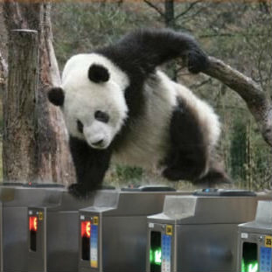



1.1 팀원소개
01
인텔리 초식동물
02
03
04
PL 조아라
AA 김지현
DA 송선호
TA 김진수
01 프로젝트 개요

Slide 4
1.2 프로그램 정의 및 문제인식
01
학사관리 시스템(EMS)이란
02
컴퓨터 온라인을 통하여 학생들의 성적과 진도는 물론 출석과 결석 등 학사 전반에 걸친 사항들을 관리해 주는 시스템이다.
03
EMS
직원
학생
교수
관리자
04
01 프로젝트 개요
Notes:
컴퓨터 온라인을 통하여 학생들의 성적과 진도는 물론 출석과 결석 등 학사 전반에 걸친 사항들을 관리해 주는 시스템이다.
강좌를 만들거나 등록하고, 사이버 상에서 출결 사항을 확인 하는 기능 등 학습 콘텐츠의 개발과 전달· 평가 ·관리에 이르기까지 학습의 전반적 과정을 통합적으로 운영 ·관리할 수 있다.
---------------------------------------------------------------------------------------------------------------------------------------------------------
문제인식
많은 대학생들이 학교 홈페이지를 사용하면서 불편한 점을 느끼고 있다.
일부 대학생들은 수강신청 시 강의 조회나 시간표 짜는 데에 있어 좀 더 세밀한 정보가 제공되기를 바란다.
학교 홈페이지 개편을 위해 업체에게 의뢰했을 때, 비용부담과 개편으로 인한 홈페이지 불안정, 제작에 이르기까지의 기간이 긴 등의 불편함이 있다.

Slide 5
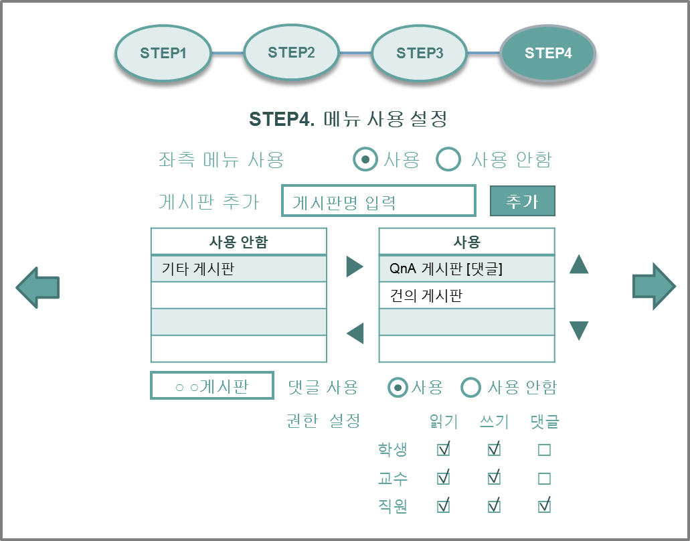
1.3 프로젝트 기대효과
01
사용자는 필요한 메뉴를 추가, 수정, 삭제 함으로써
보다 편리하게 홈페이지를 만들고 사용할 수 있다.
02
03
04
01 프로젝트
개요
Notes:
기대효과
수강신청 시 좀 더 세밀한 정보와 검색 기능을 제공한다.
사용자가 직접 메뉴를 만듦으로써 업체에 의뢰할 때 발생하는 비용과 시간, 오류 등 개편으로 인한 불편사항을 줄여준다.
사용자가 디자인 업체를 거치지 않고도 템플릿을 변경할 수 있도록 4가지 기본 템플릿을 제공하며 취향에 따라 세세하게 조정이 가능하도록 하여 구성 개편 외에 디자인적인 변화에도 도움을 준다.

Slide 6
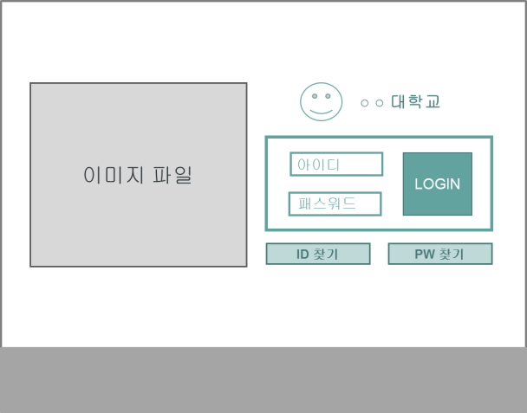
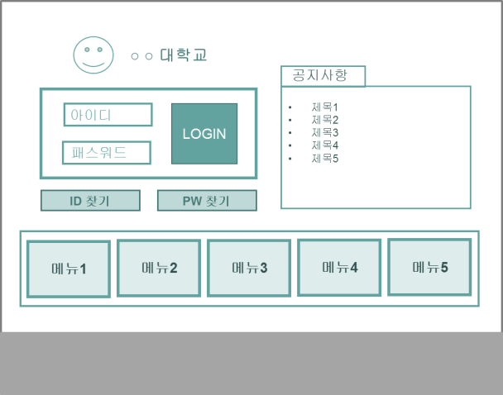

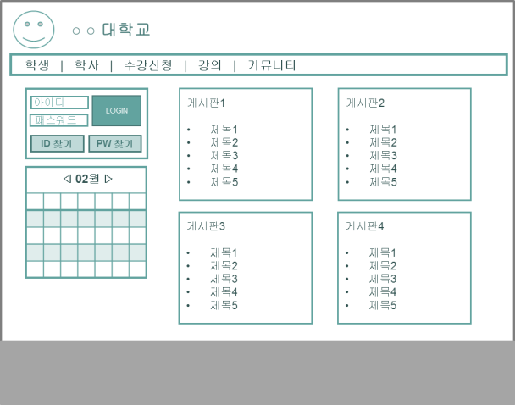
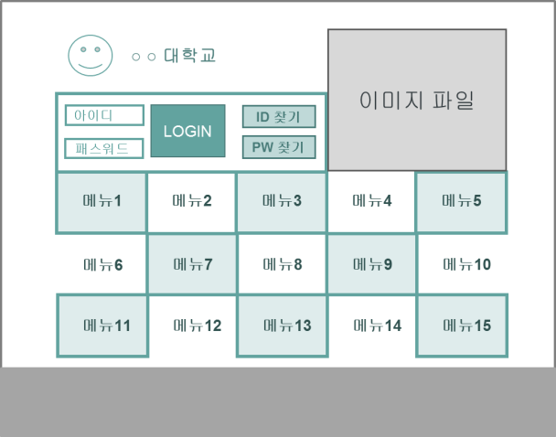
1.3 프로젝트 기대효과
01
사용자는 제시된 여러 템플릿 중 하나를 선택하여
보다 편리하게 홈페이지를 만들고 관리할 수 있다.
02
03
04
01 프로젝트 개요
Notes:
기대효과
수강신청 시 좀 더 세밀한 정보와 검색 기능을 제공한다.
사용자가 직접 메뉴를 만듦으로써 업체에 의뢰할 때 발생하는 비용과 시간, 오류 등 개편으로 인한 불편사항을 줄여준다.
사용자가 디자인 업체를 거치지 않고도 템플릿을 변경할 수 있도록 4가지 기본 템플릿을 제공하며 취향에 따라 세세하게 조정이 가능하도록 하여 구성 개편 외에 디자인적인 변화에도 도움을 준다.

Slide 7
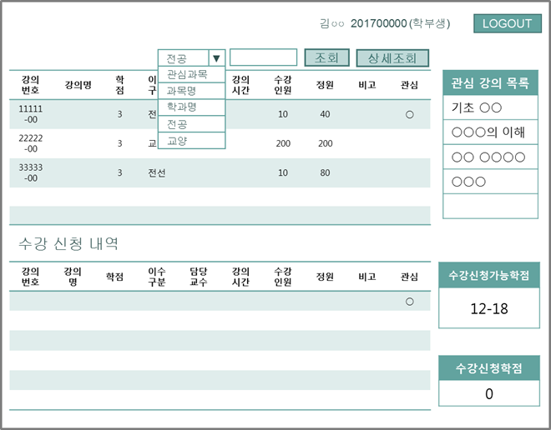
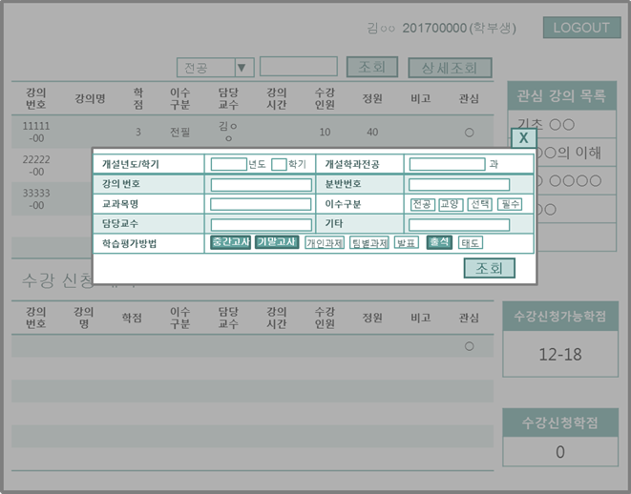
1.3 프로젝트 기대효과
01
사용자는 수강신청 시 보다 상세하게 강의를 조회할 수 있다.
02
- 상세조회
- 관심인원
03
04
01 프로젝트 개요
Notes:
기대효과
수강신청 시 좀 더 세밀한 정보와 검색 기능을 제공한다.
사용자가 직접 메뉴를 만듦으로써 업체에 의뢰할 때 발생하는 비용과 시간, 오류 등 개편으로 인한 불편사항을 줄여준다.
사용자가 디자인 업체를 거치지 않고도 템플릿을 변경할 수 있도록 4가지 기본 템플릿을 제공하며 취향에 따라 세세하게 조정이 가능하도록 하여 구성 개편 외에 디자인적인 변화에도 도움을 준다.

Slide 8












1.4 개발환경
01
OS
Server
02
03
DBMS
Framework
04
Language
Tools

Slide 9
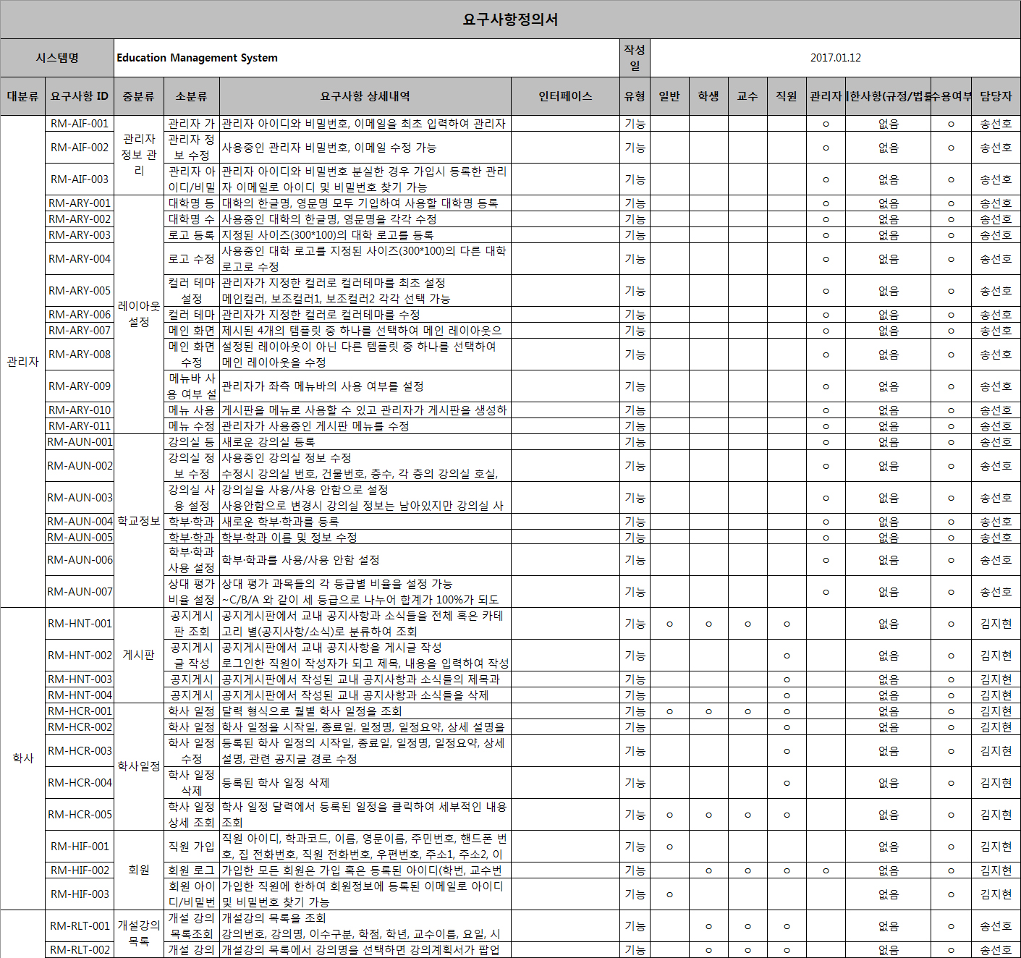
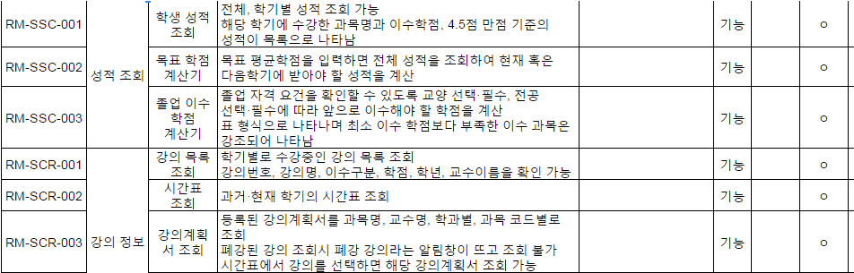
2.1 요구사항 정의서
01
02
03
04
02 분 석설계

Slide 10
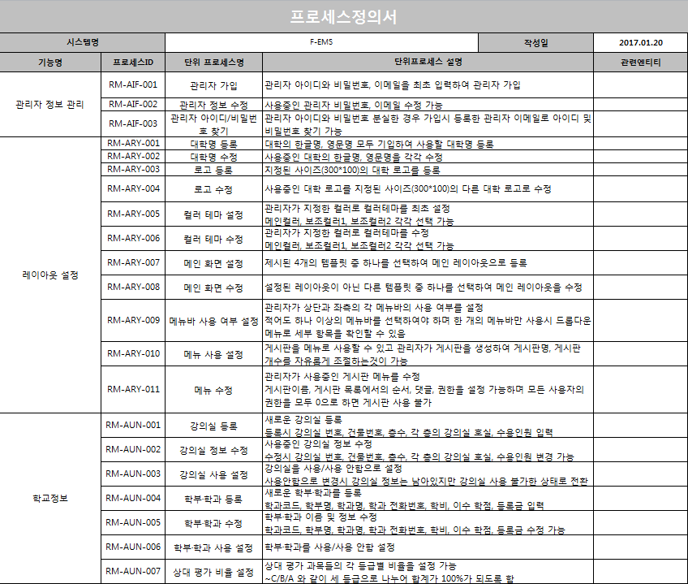
2.2 프로세스 정의서
01
02
03
04
02 분 석설계

Slide 11
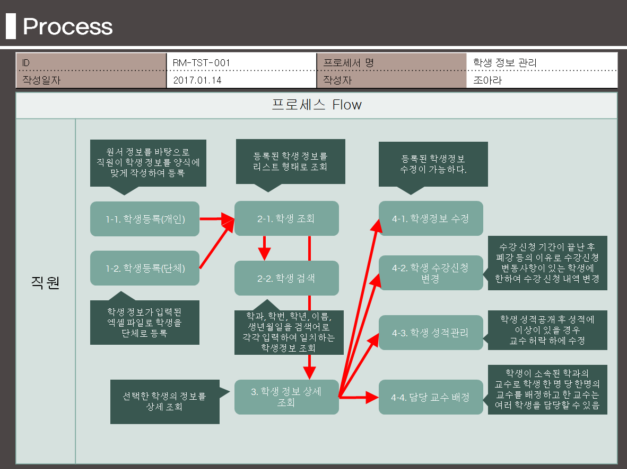
2.3 프로세스 흐름도
01
02
03
04
02 분 석설계

Slide 12
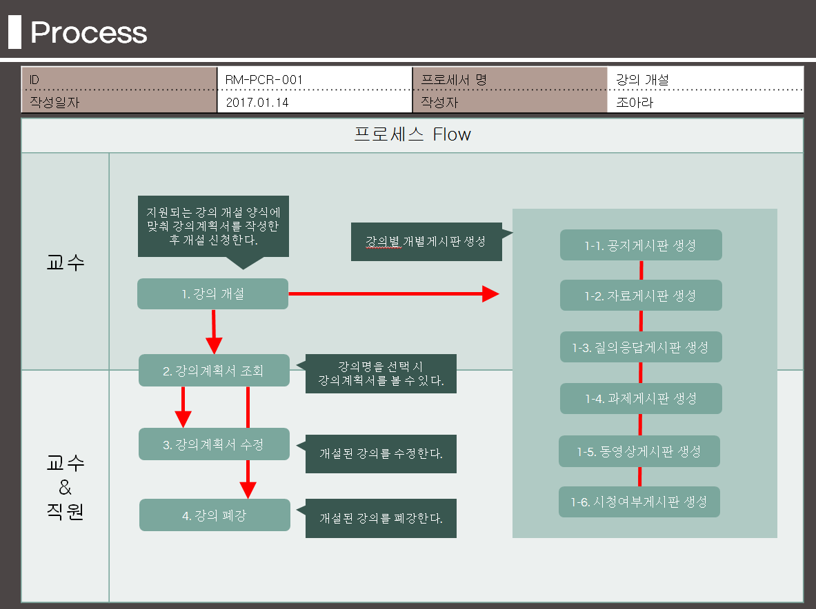
2.3 프로세스 흐름도
01
02
03
04
02 분 석설계

Slide 13
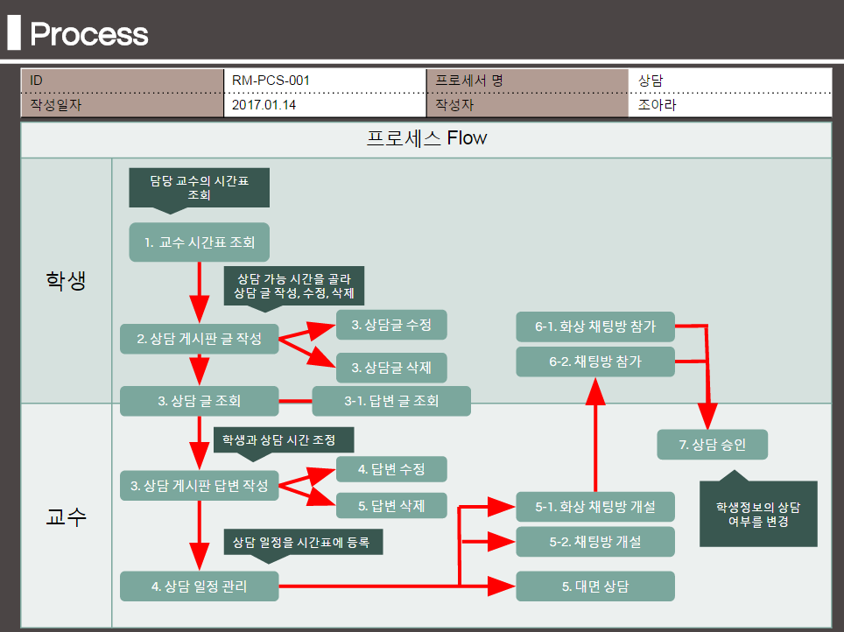
2.3 프로세스 흐름도
01
02
03
04
02 분 석설계

Slide 14
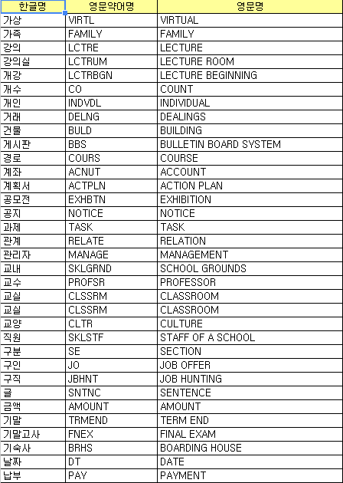
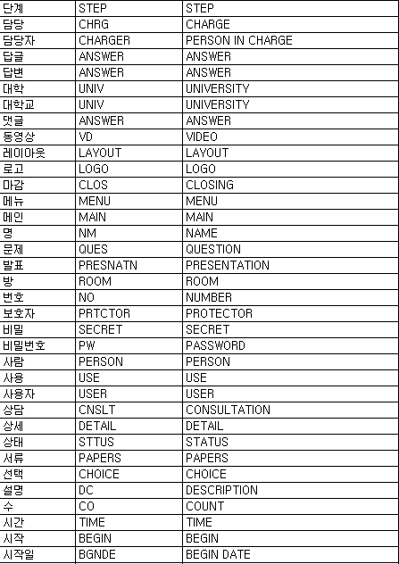
2.4 단어사전
01
02
03
04

Slide 15
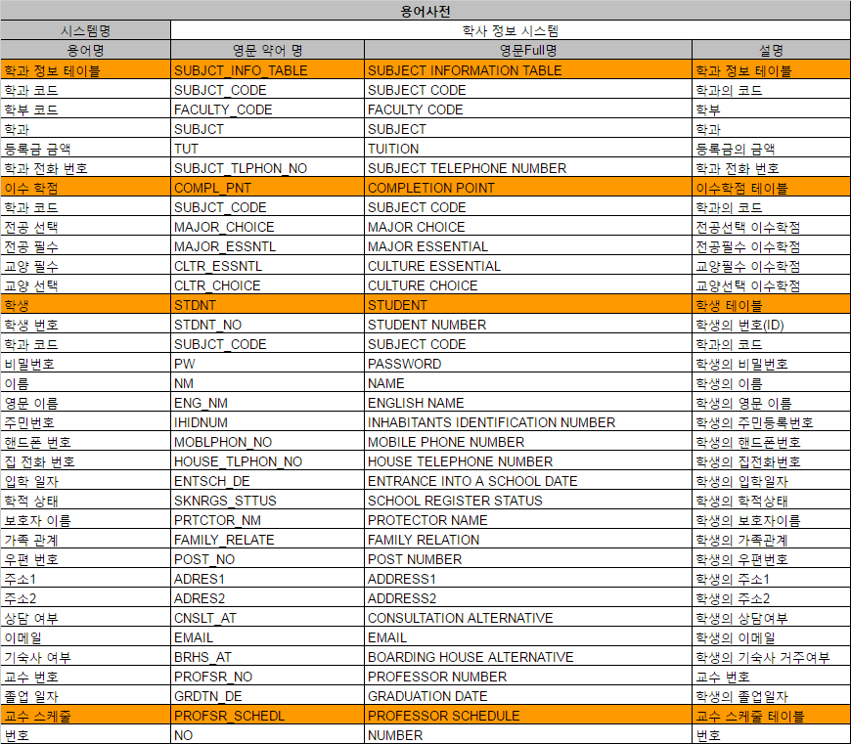
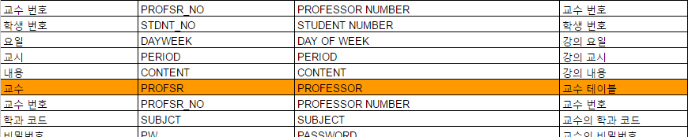
2.5 용어사전
01
02
03
04
02 분 석설계

Slide 16
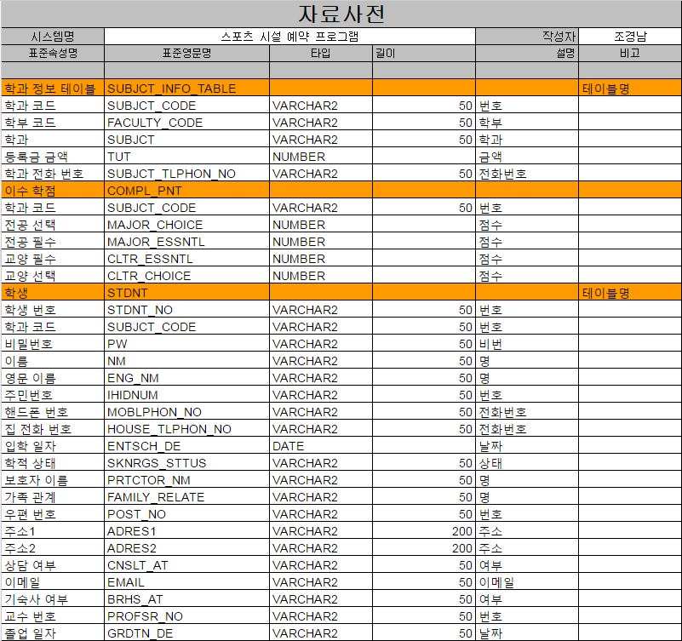
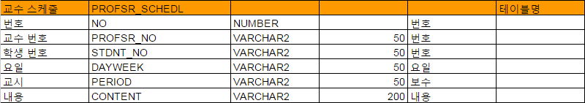
2.6 자료사전
01
02
03
04
02 분 석설계

Slide 17
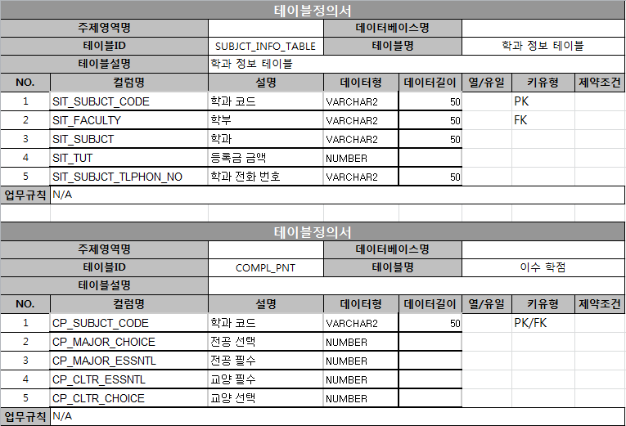
2.7 테이블 정의서
01
02
03
04
02 분석설계

Slide 18
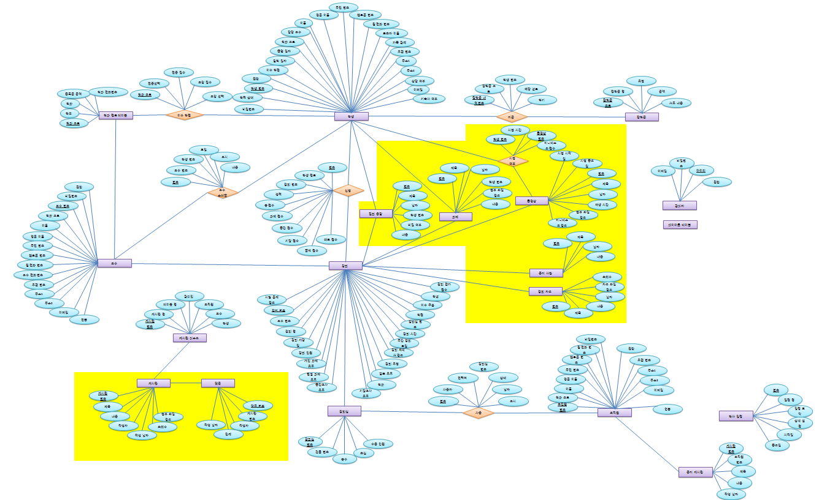
2.8 개념ERD
01
02
03
04
02 분석설계

Slide 19
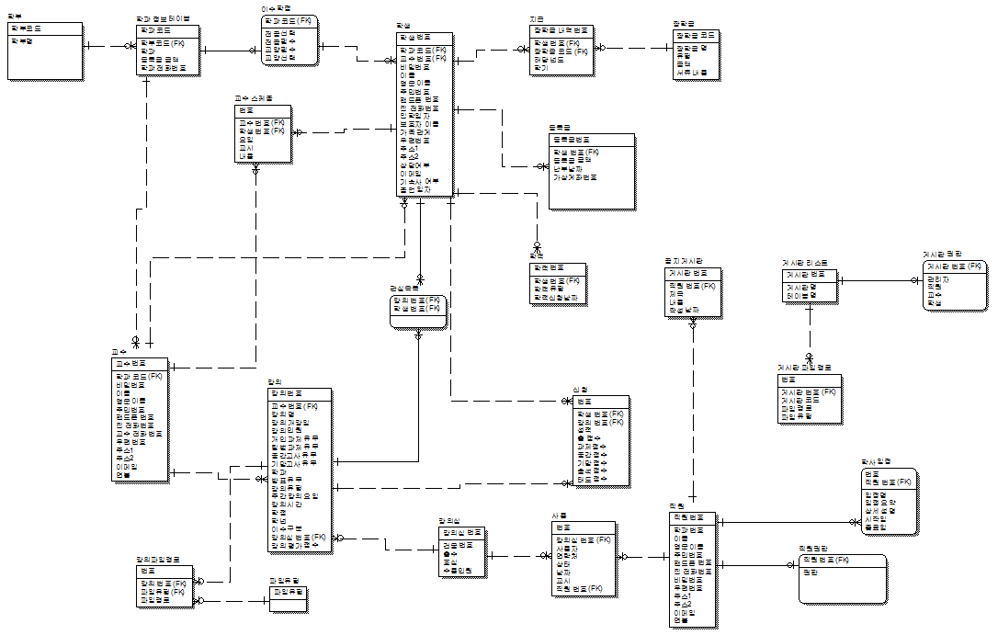
2.9 물리ERD
01
02
03
04
02 분석설계

Slide 20
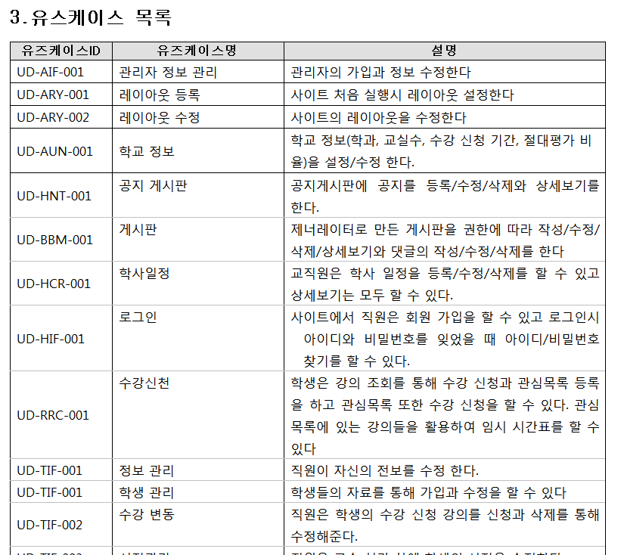
2.10 유스케이스 다이어그램
01
02
03
04
02 분 석설계

Slide 21
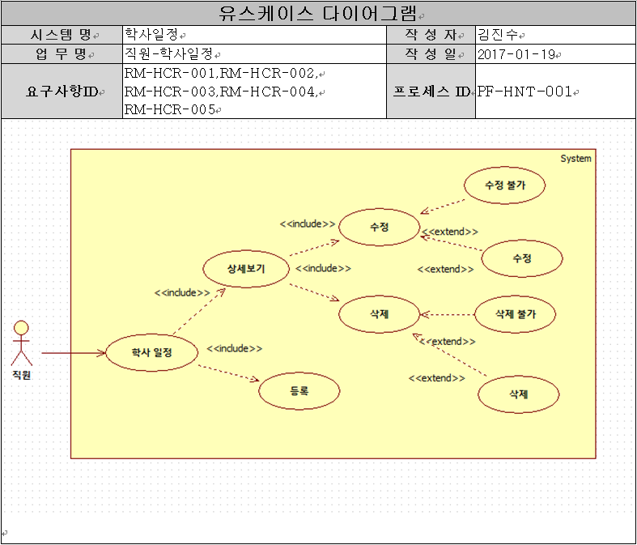
2.10 유스케이스 다이어그램
01
02
03
04
02 분 석설계

Slide 22
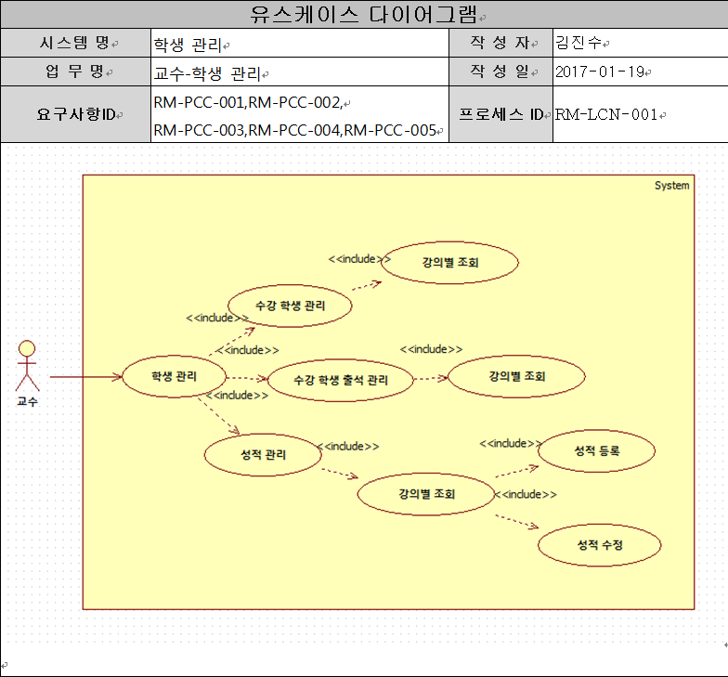
2.10 유스케이스 다이어그램
01
02
03
04
02 분 석설계

Slide 23
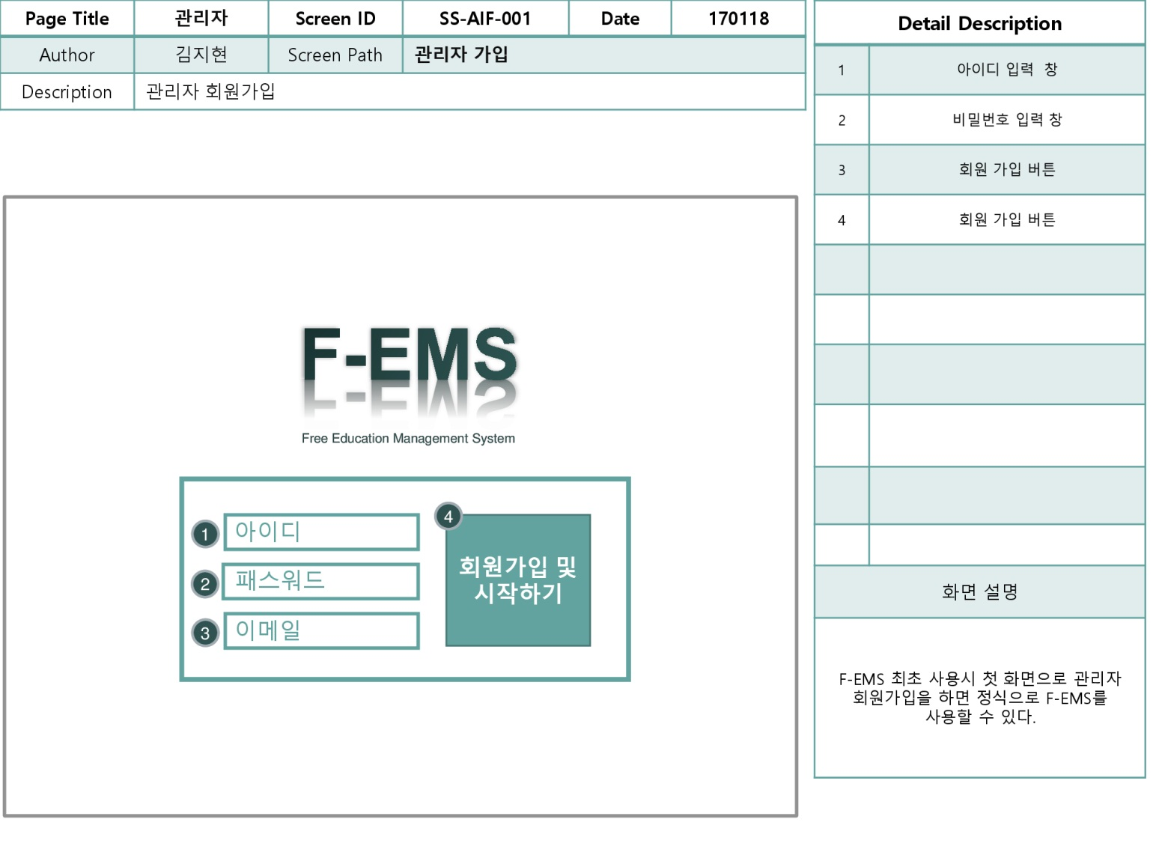
2.11 화면정의서
01
02
03
04
02 분석설계

Slide 24
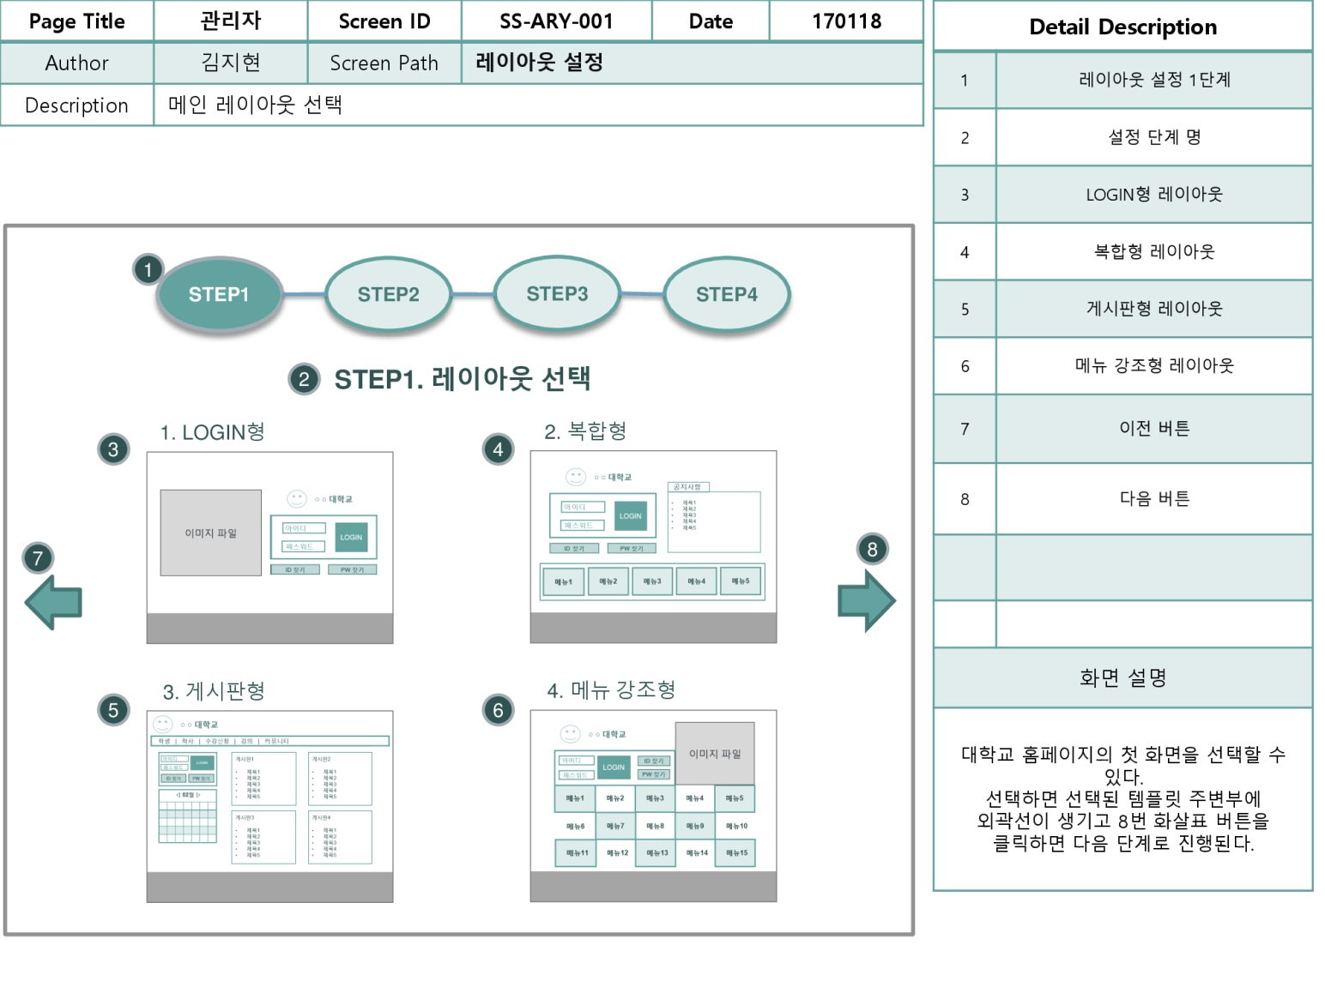
2.11 화면정의서
01
02
03
04
02 분석설계

Slide 25
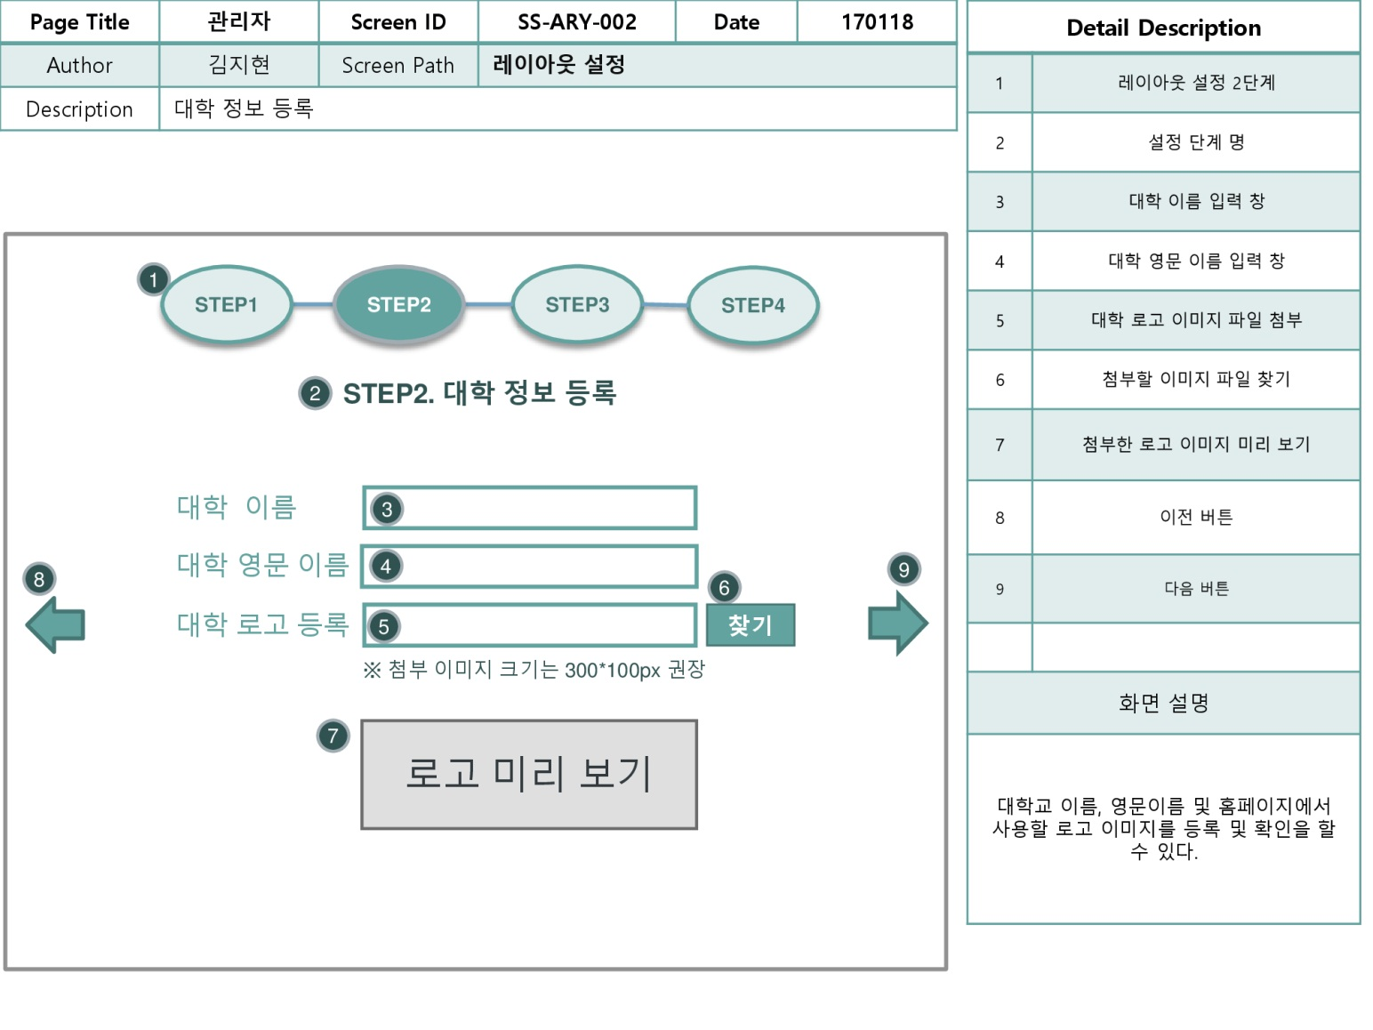
2.11 화면정의서
01
02
03
04
02 분석설계

Slide 26
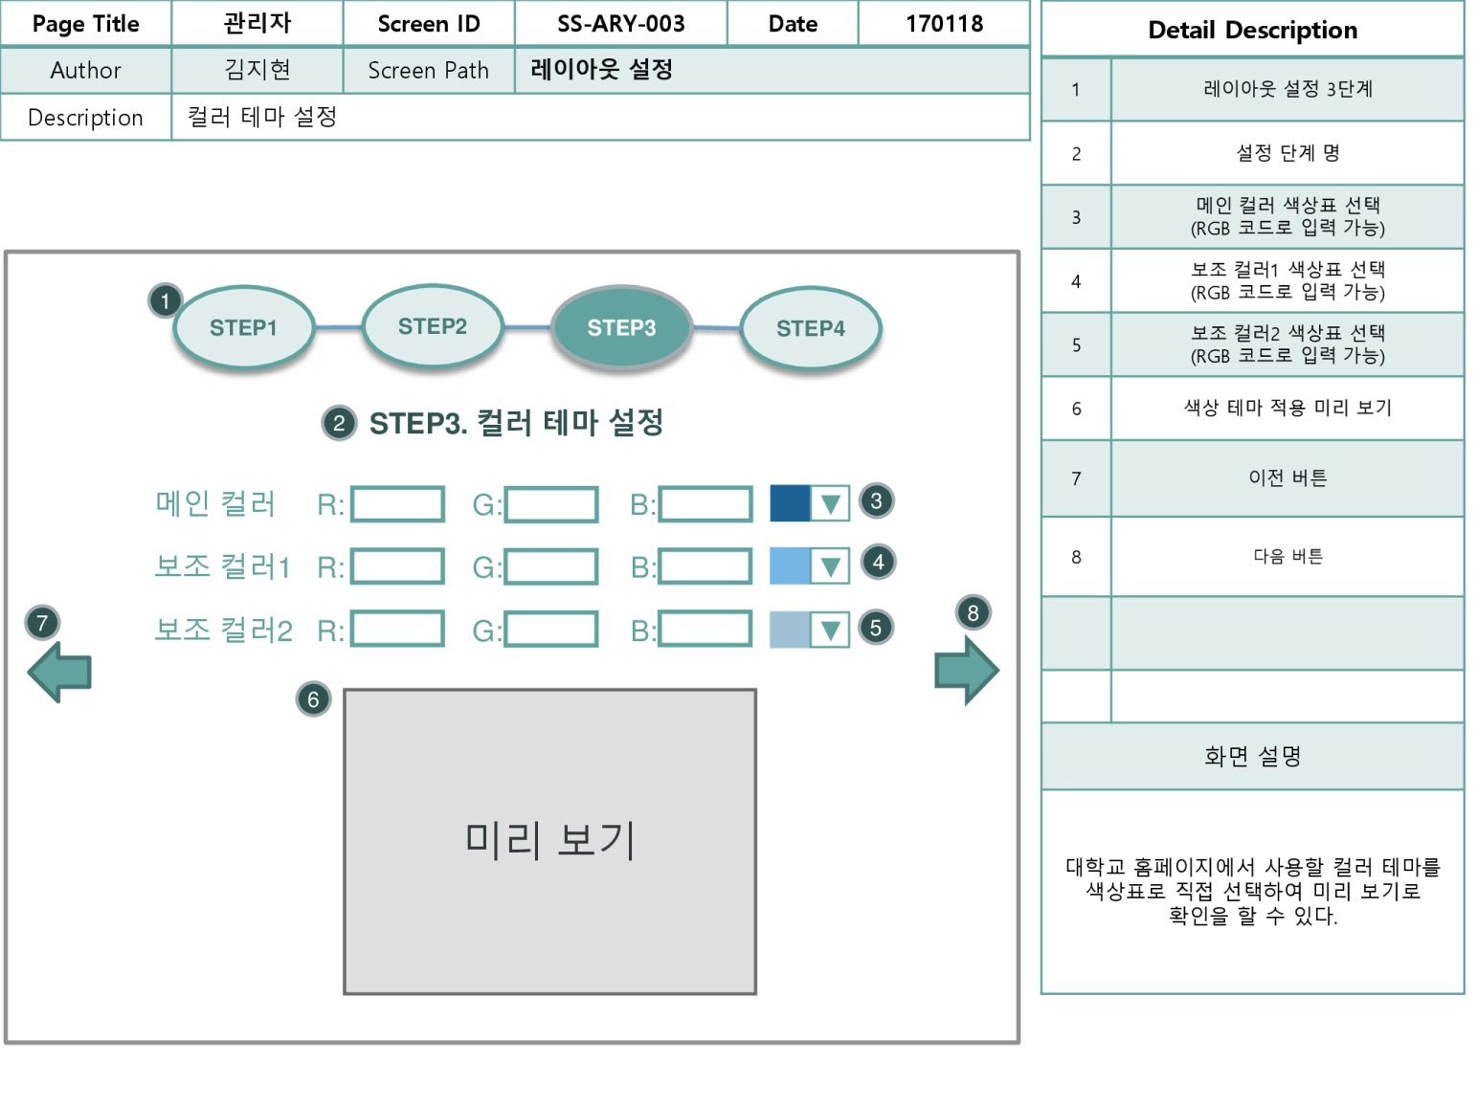
2.11 화면정의서
01
02
03
04
02 분석설계

Slide 27
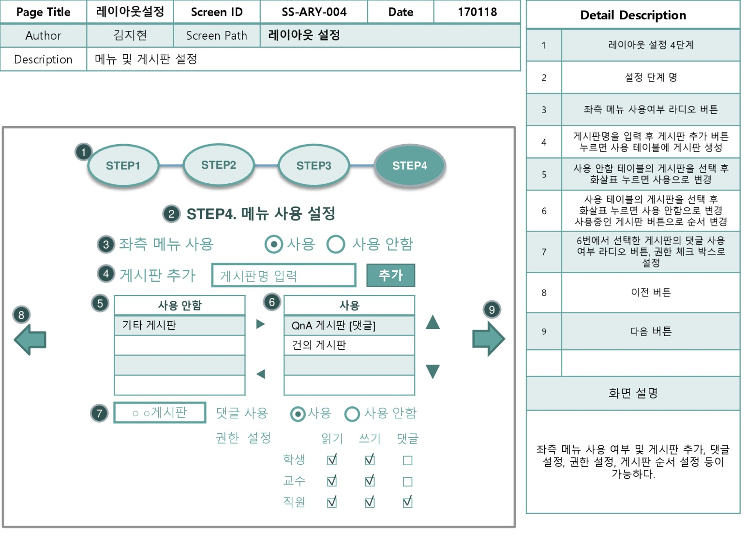
2.11 화면정의서
01
02
03
04
02 분석설계

Slide 28
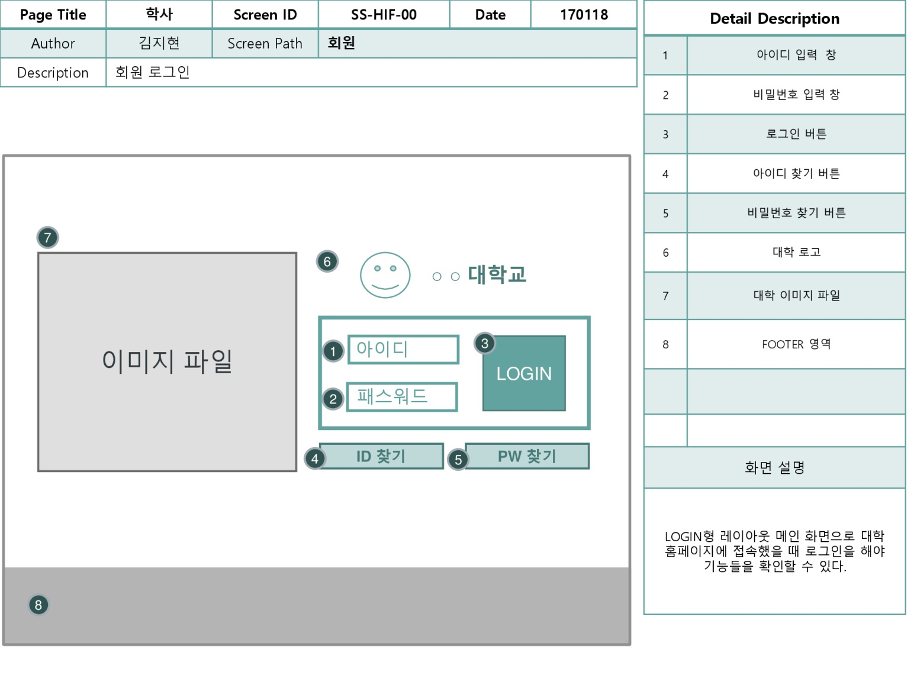
2.11 화면정의서
01
02
03
04
02 분석설계

Slide 29
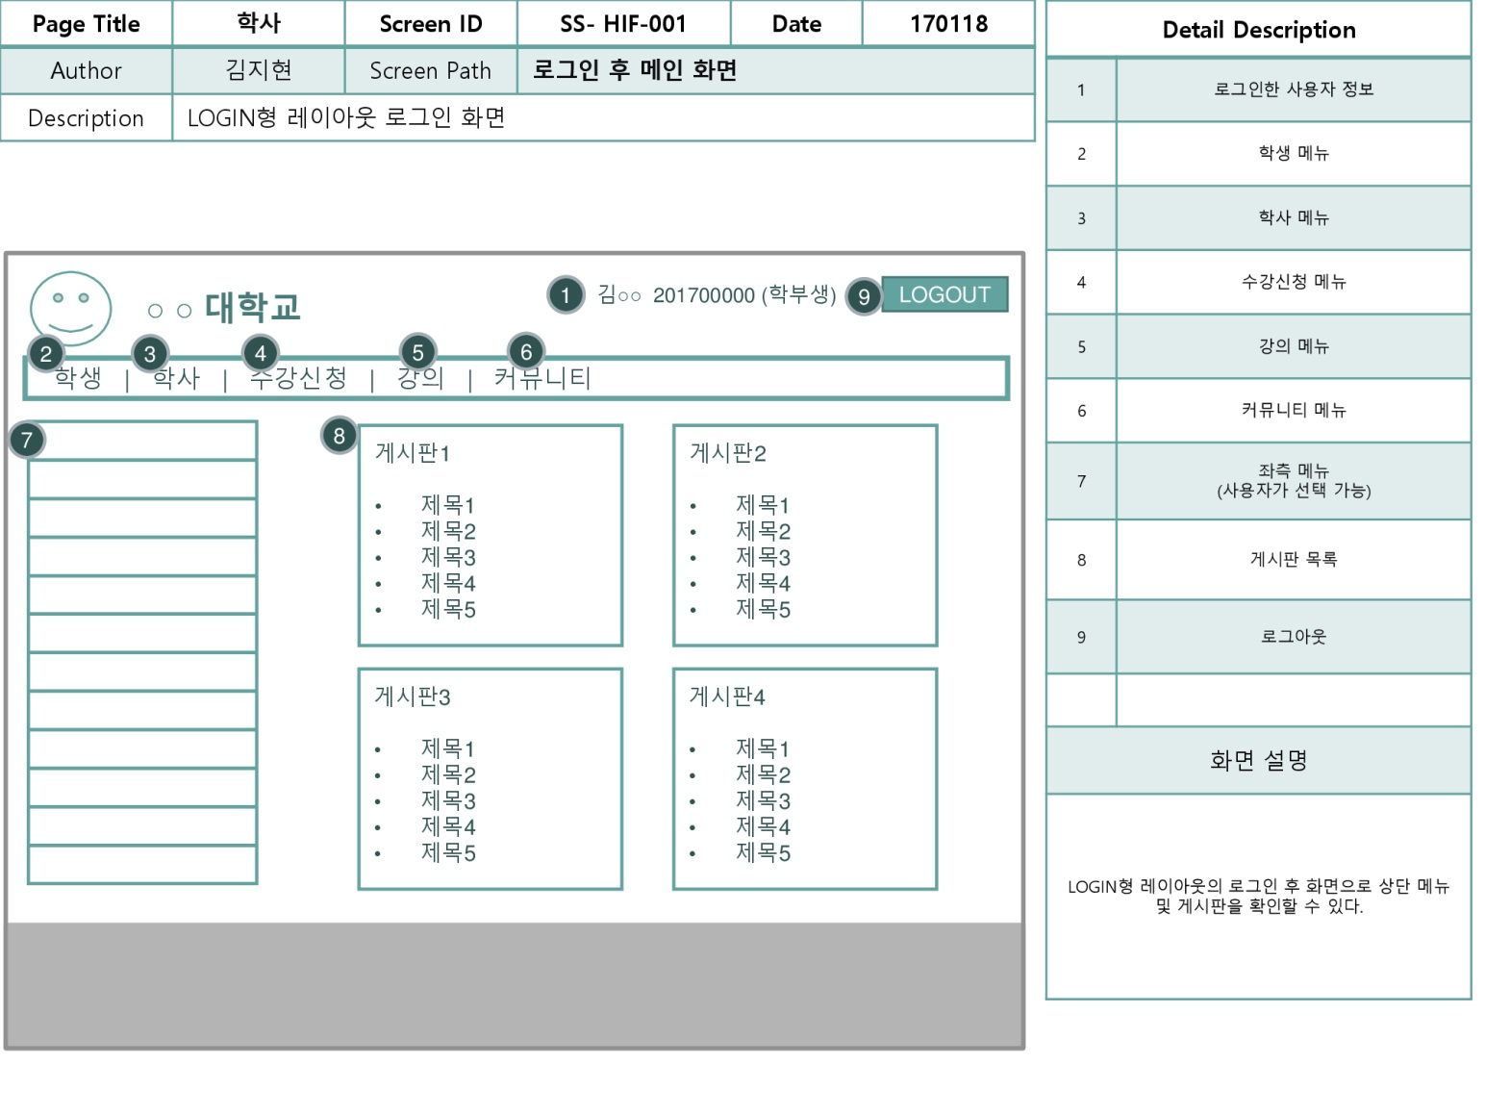
2.11 화면정의서
01
02
03
04
02 분석설계

Slide 30
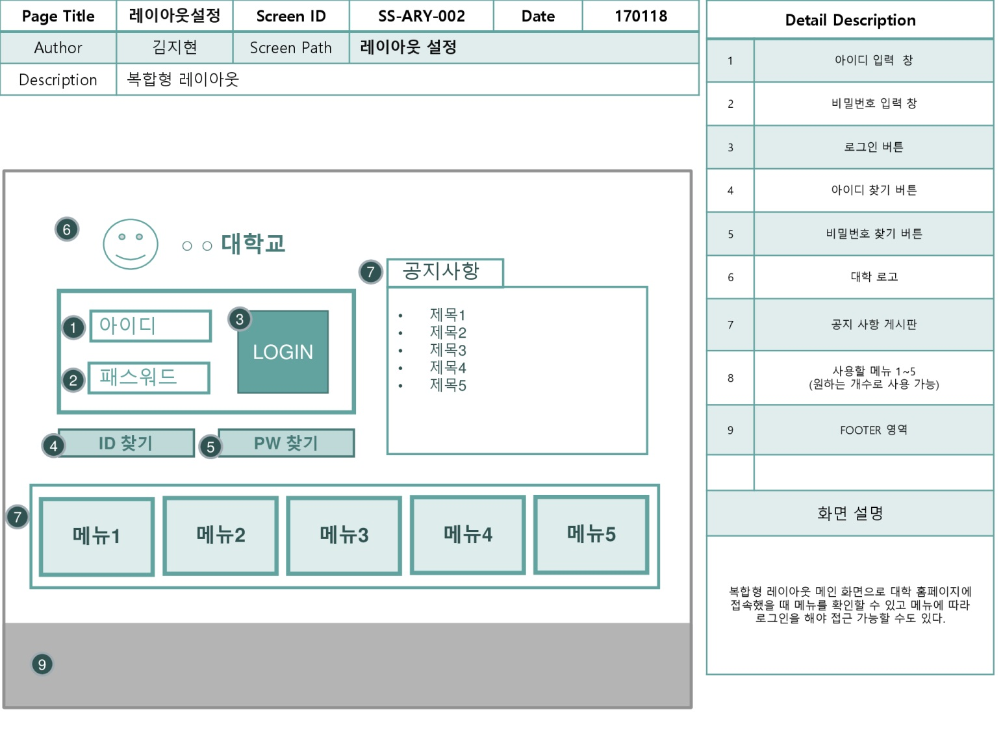
2.11 화면정의서
01
02
03
04
02 분석설계

Slide 31
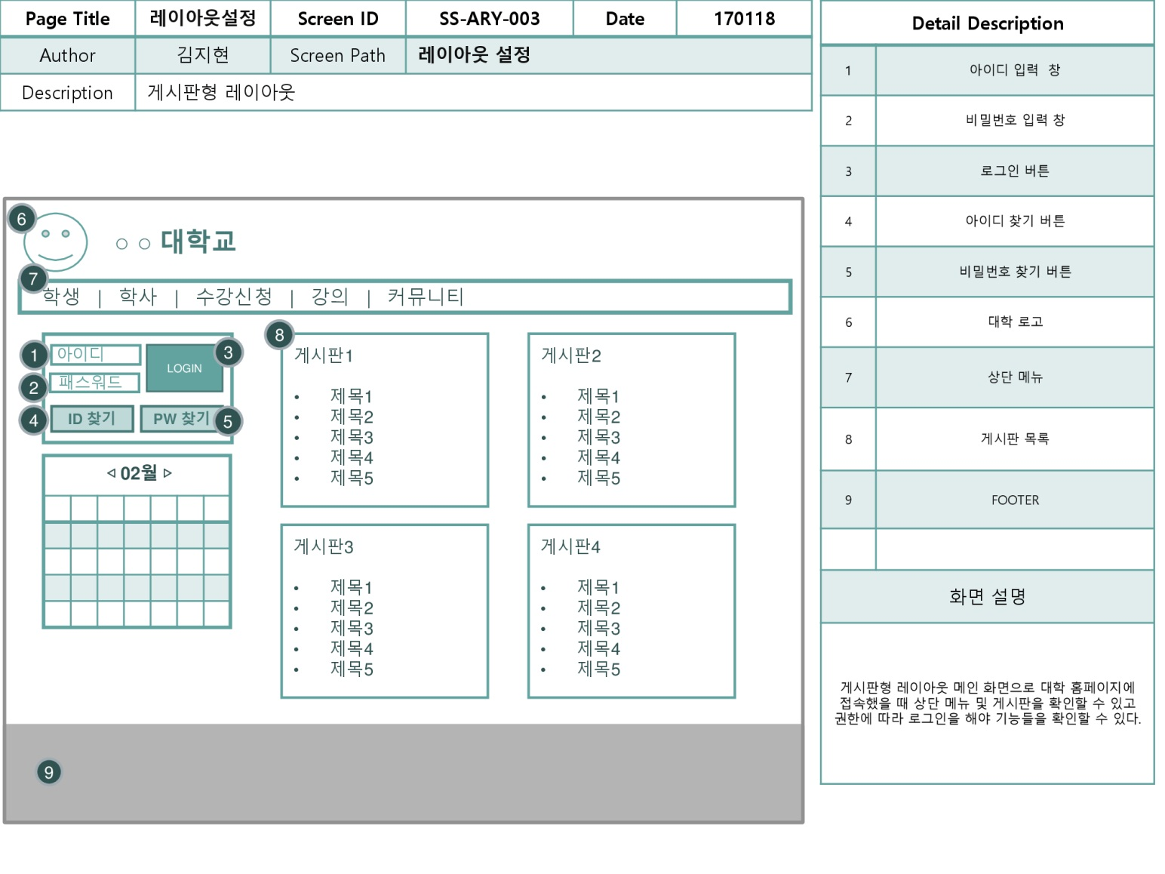
2.11 화면정의서
01
02
03
04
02 분석설계

Slide 32
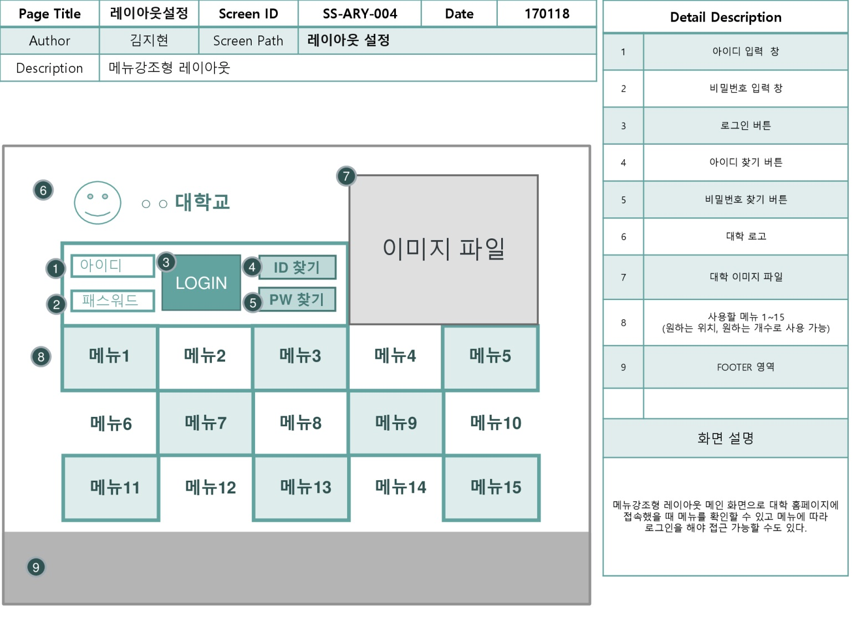
2.11 화면정의서
01
02
03
04
02 분석설계

Slide 33
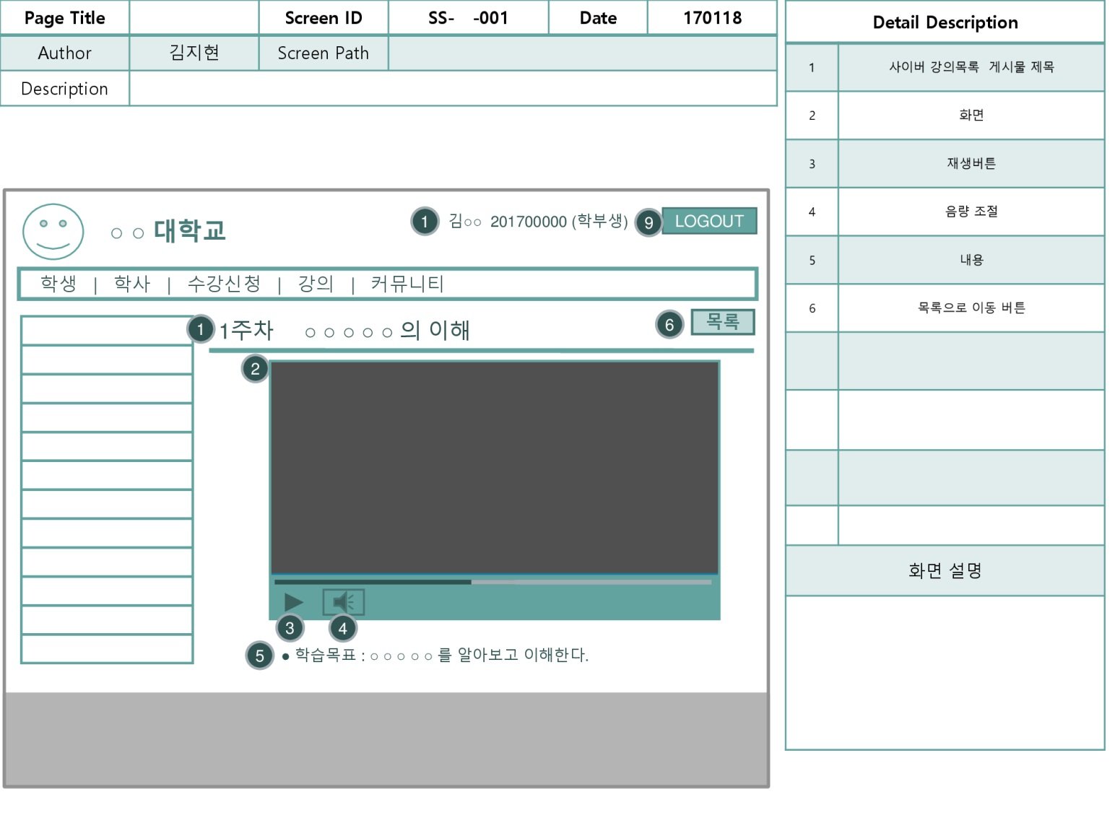
2.11 화면정의서
01
02
03
04
02 분석설계

Slide 34
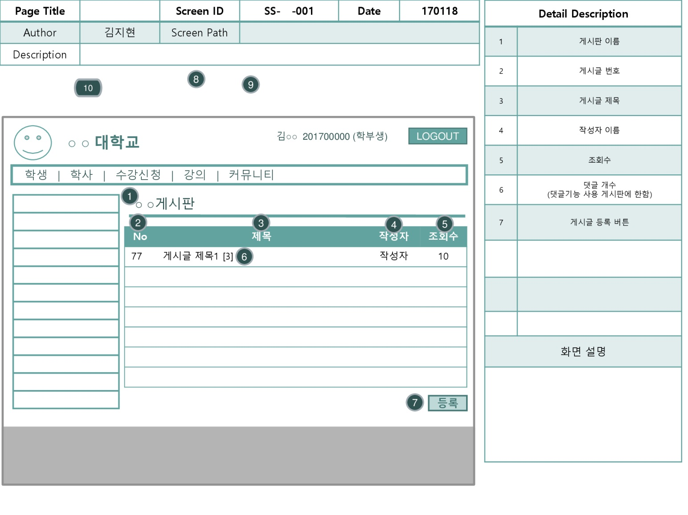
2.11 화면정의서
01
02
03
04
02 분석설계

Slide 35
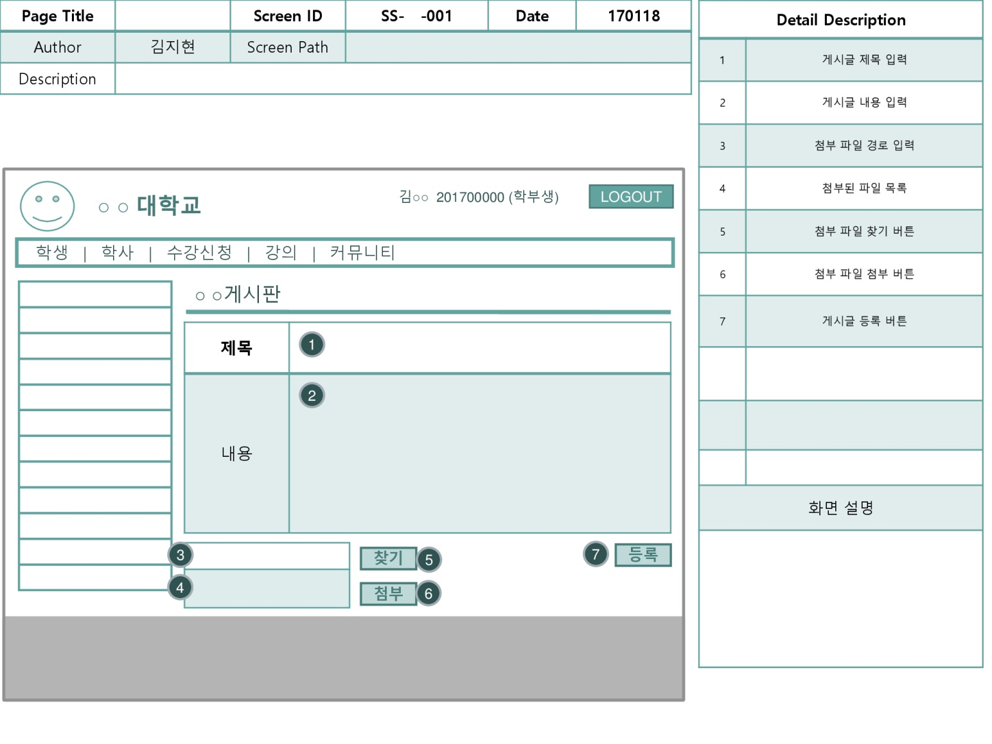
2.11 화면정의서
01
02
03
04
02 분석설계

Slide 36
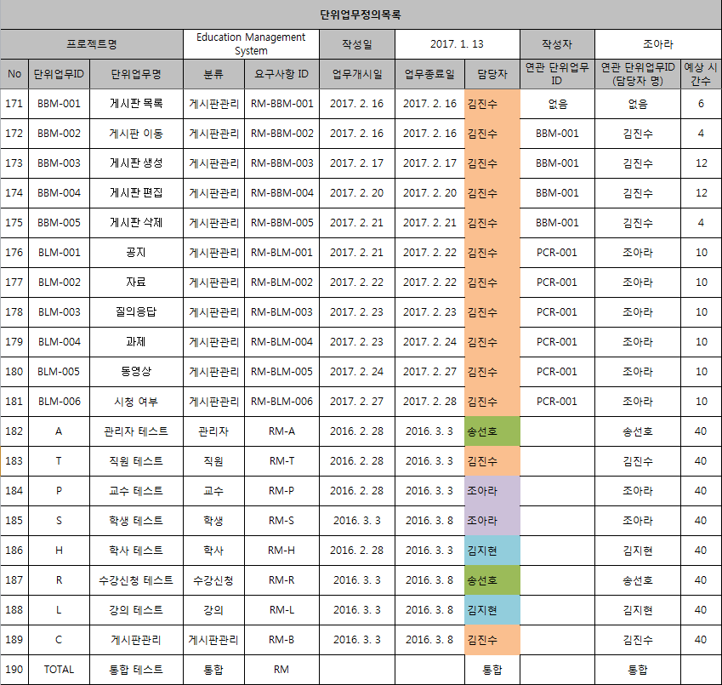
3.1 단위업무정의서
01
02
03
04
03 개발계획

Slide 37
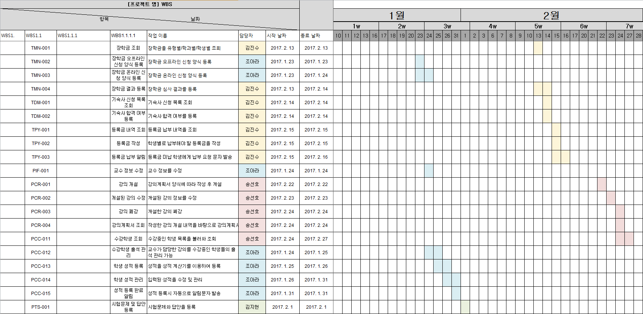
3.2 간트차트
01
02
03
04
03 개발계획

Slide 38
01
02
QnA
03
04

Slide 39
Thank You
5조 인텔리 초식동물

